Slide 1
Djeca kao žrtve online predatora
Tomislav Ramljak, Osijek 18.1.2020.

Slide 2
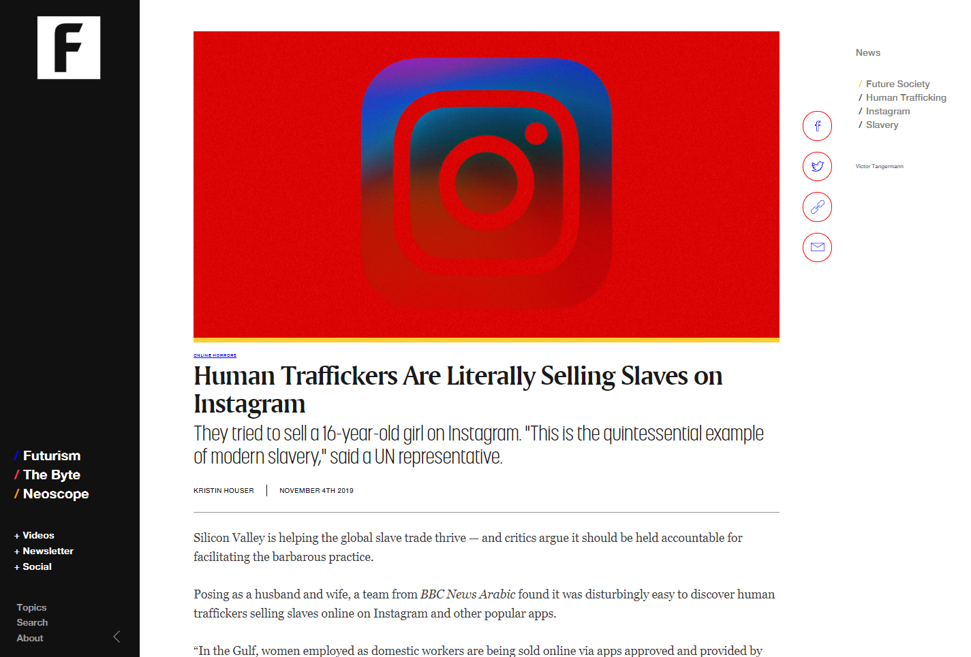

Slide 3
Tko je odgovoran?
Zašto baš sada?

Slide 4


Što je traženo na pornografskim stranicama
Potražnja = Ponuda

Slide 5


Slide 6


Slide 7
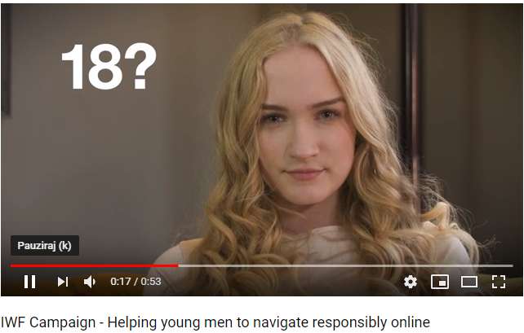

Slide 8
SEXTORTION
“online sexual coercion and extortion of children”
( Prisilna seksualna iznuda djece na internetu )
Motivi:
Seksualni interes za djecu ( materijal ili upoznavanje u stvarnom svijetu )
Ekonomski interes ( ucjena radi slanja novca )

Slide 9
Tko gleda materijale sa seksualnim zlostavljanjem djece
Motivirani su sa:
Anonimnosti
Pristupačnosti ( jeftino je )
Dostupnosti ( sve više je prisutno materijala )
Znatiželjni su, imaju druge ovisnosti, dugotrajno su ovisni o pornografiji
Ne bi pristupili takvom sadržaju bez interneta

Slide 10
Zlostavljači djece
Velika nepoznanica
Oni koji gledaju materijale
sa seksualnim zlostavljanjem djece

Slide 11
Razlika u terminologiji
Seksualno zlostavljanje djece ( CSA ) je osnova viktimizacije kod seksualnog iskorištavanja ( CSE ).
Seksualno iskorištavanje djece ( CSE ) je uvreda seksualnom zlostavljanju djeteta.
Seksualno zlostavljanje djece ( CSA ) se puno duže istražuje, seksualno iskorištavanje djece se istražuje zadnjih dvadeset godina.
Seksualno zlostavljanje djece ( CSA ) ostaje neotkriveno u skoro 80% slučajeva, tek u kasnijoj dobi se priznaje.

Slide 12
Kod seksualnog zlostavljanje djece ( CSA ) žrtva ima kontrolu kada je spremna priznati zlostavljanje.
U slučajevima seksualnog iskorištavanja djece, slike se otkriju prije nego je dijete otkrilo da je zlostavljano, što kod žrtve izaziva gubitak kontrole nad događajem.
Kada je u pitanju seksualno zlostavljanje govorimo uglavnom o jednom zlostavljaču, kod iskorištavanja postoji više zlostavljača.
Kakve posljedica ostavlja zlostavljanje djece:
Učestale različite zdravstvene probleme – imunitet ( kortizol )
Emocionalno stanje – problemi u odnosima, depresija, PTSP, bipolarni poremećaj, reviktimizacija, sklonost prema ovisničkim ponašanjima, anksioznost
duhovno stanje – manjak vjere i vjerovanja ( ogorčenost)

Slide 13
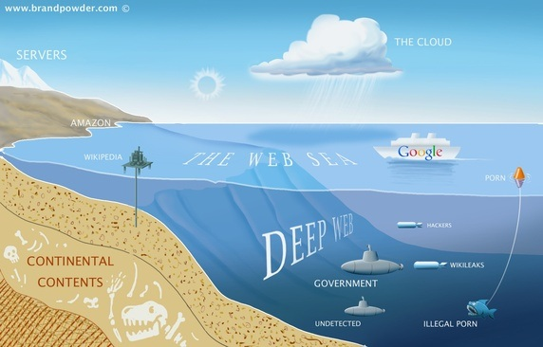
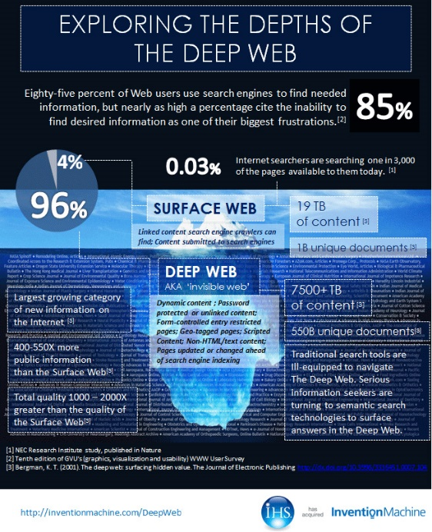
Deep Web

Slide 14
Što je Dark Net
Otkrivanje kriminalcima na Dark Netu je dosta teško jer koriste privremene oglase, peer-to-peer mreže i sustave naplate koji se ne mogu povezati s njima.
Zadnje procjene su da se na Dark Netu nalazi preko 22 milijuna fotografija i video zapisa koji uključuju materijale sa seksualnim zlostavljanjem djece.
Procjene su da je prodaja materijala sa seksualnim zlostavljanjem djece jedna od najprofitabilnijih industrija s prihodima od 20-30 milijarda USD godišnje.

Slide 15

Bitcoin
Bitcoin je digitalni novac, stvoren i čuvan elektronički.
Bitcoin nije printan i nije kontroliran od strane bilo koga.
Proizvode ga brojni ljudi pomoću računala u cijelom svijetu koristeći software koji rješava matematičke probleme.
Bitcoin je prvi primjer ovakve valute nazvane kripto valuta (cryptocurrency).
Osnovno sredstvo plaćanja na Dark Netu

Slide 16
Članak 163. KZ Iskorištavanje djece za pornografiju
Oko 180 slučajeva godišnje u RH

Slide 17

Presuda od deset godina u Švedskoj za iskorištavanje djece mlađe od 15 godina ( samo putem interneta ) za ‘’ virtualno silovanje ‘’ je prvi put da je ujednačena sa fizičkim kontaktom.

Slide 18
Terminologija koja poštuje prava djece
Ne postoji ‘’ dječja pornografija’’
To je mjesto zločina
Postoji zlostavljač i žrtva
To je seksualno zlostavljanje djece

Slide 19

Dječja pornografija ne postoji!
Postoji samo materijali sa seksualnim zlostavljanim djece!

Slide 20
NACIONALNI PLAN ZA SUZBIJANJE TRGOVANJA LJUDIMA ZA RAZDOBLJE OD 2018. DO 2021. GODINE
Jačanje proaktivnog rada pri otkrivanju vrbovanja žrtava putem interneta i drugih otvorenih izvora
Nositelj: ministarstvo nadležno za unutarnje poslove
Sunositelj: ministarstvo nadležno za poslove socijalne skrbi, ministarstvo nadležno za zdravstvo, ministarstvo nadležno za obrazovanje, ministarstvo nadležno za vanjske i europske poslove, Državno odvjetništvo Republike Hrvatske, Hrvatski zavod za zapošljavanje, središnje tijelo državne uprave nadležno za nadzor primjene propisa o radu, Hrvatski Crveni križ, organizacije civilnog društva
Rok: kontinuirano

Slide 21
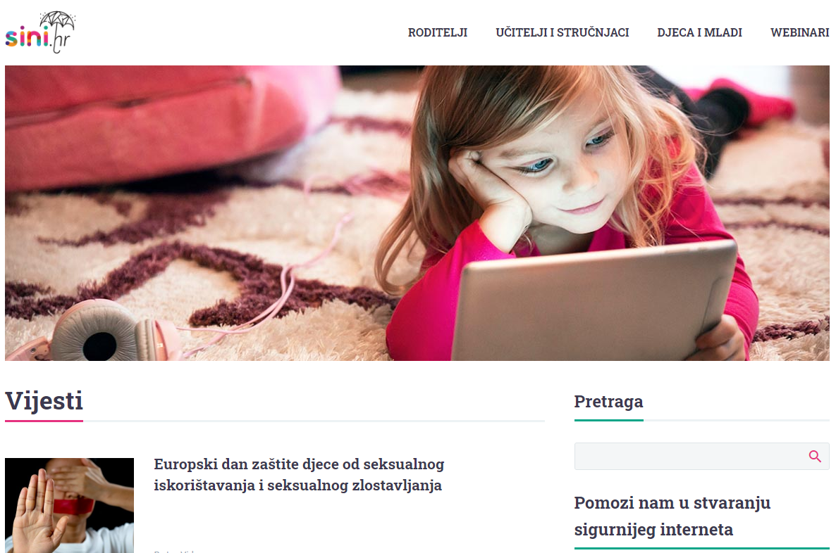

Slide 22
